Slide 1
Таланти створювати неможливо, але можна створити культуру, тобто умови, на яких ростуть і квітнуть таланти.
Генріх Нейгауз

Slide 2
Моніторинг охоплення обдарованих дітей в гуртках вокально-хорового жанру
1088
1062

Slide 3
Моніторинг охоплення обдарованих дітей в гуртках вокально-хорового жанру
(2018/2019 н.р.)

Slide 4
Моніторинг охоплення обдарованих дітей в гуртках оркестрового жанру
(2018/2019 н.р.)

Slide 5
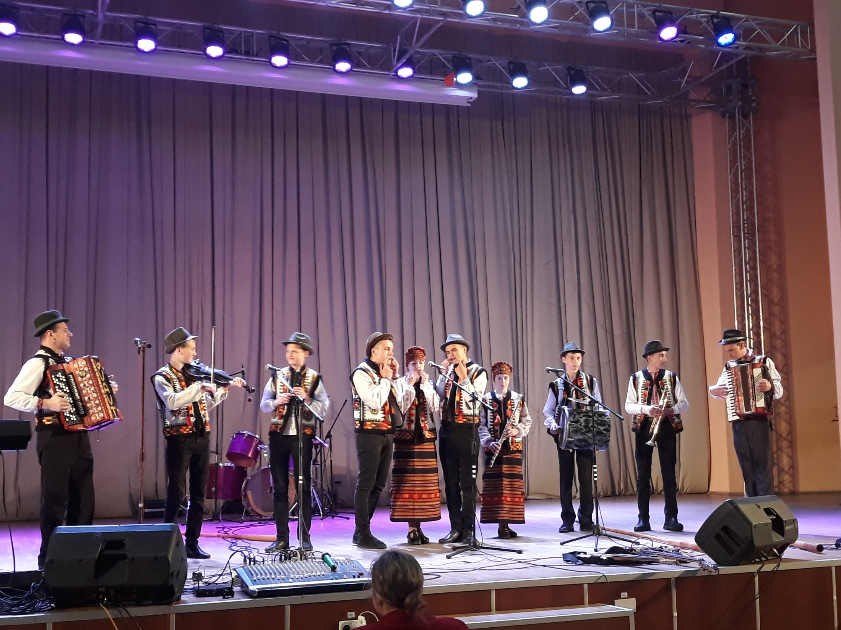

Slide 6
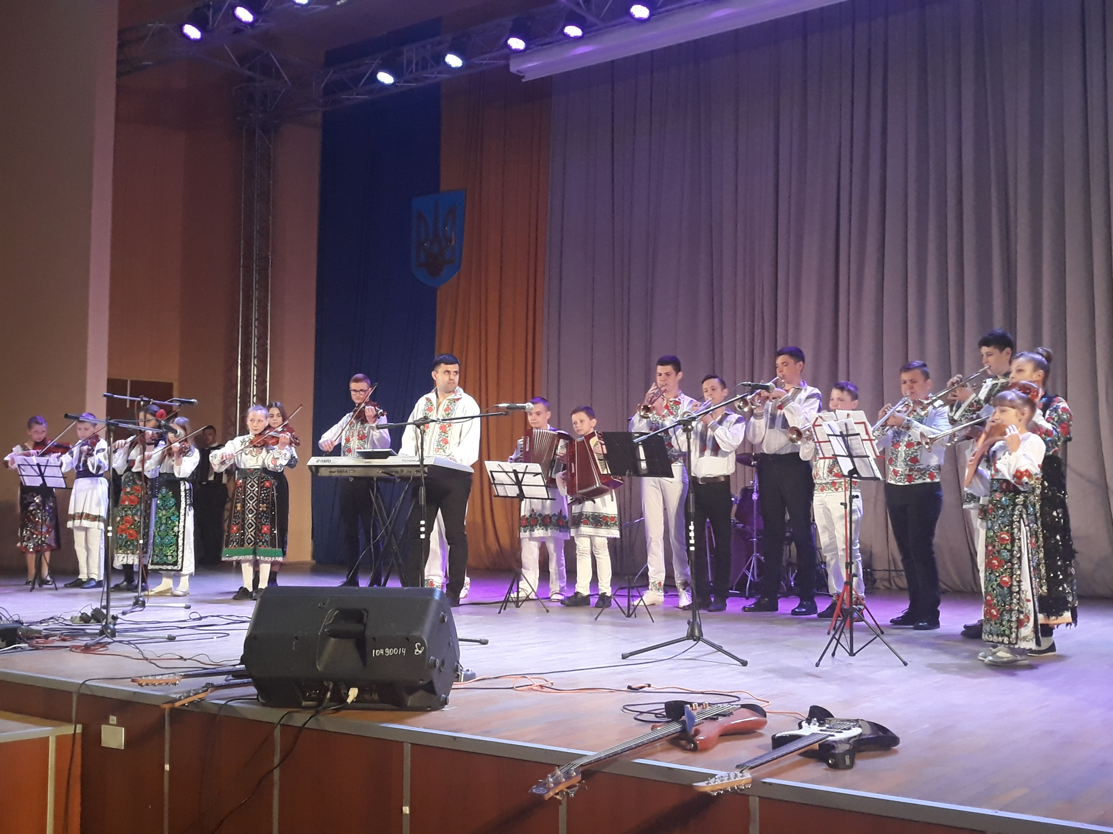

Slide 7
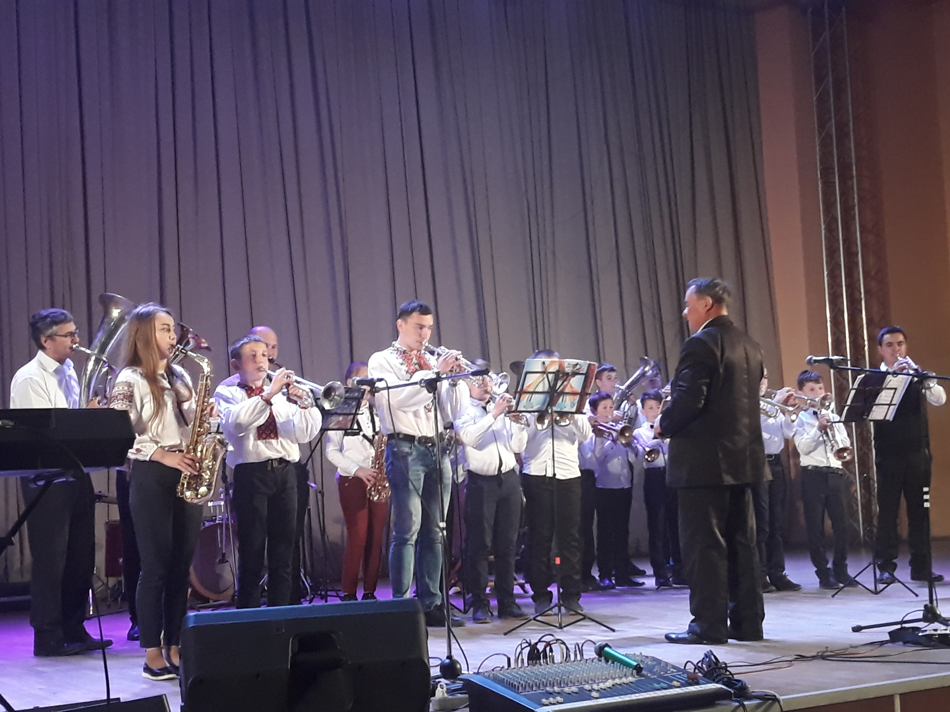

Slide 8
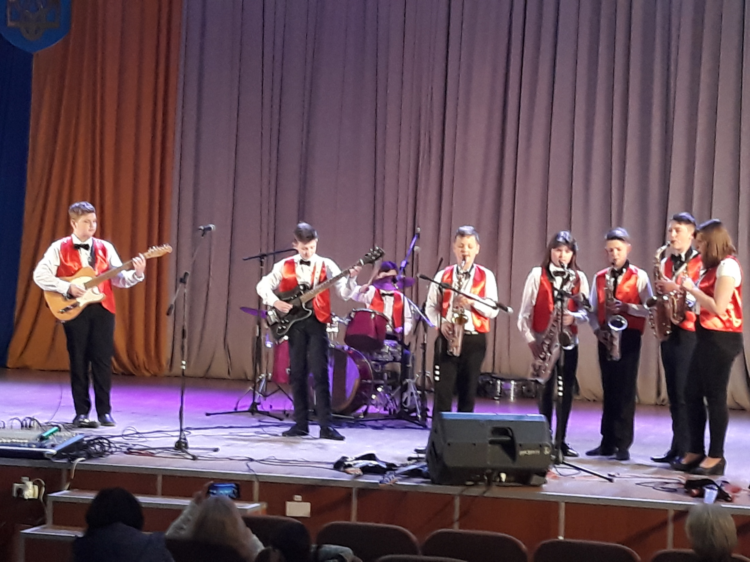

Slide 9
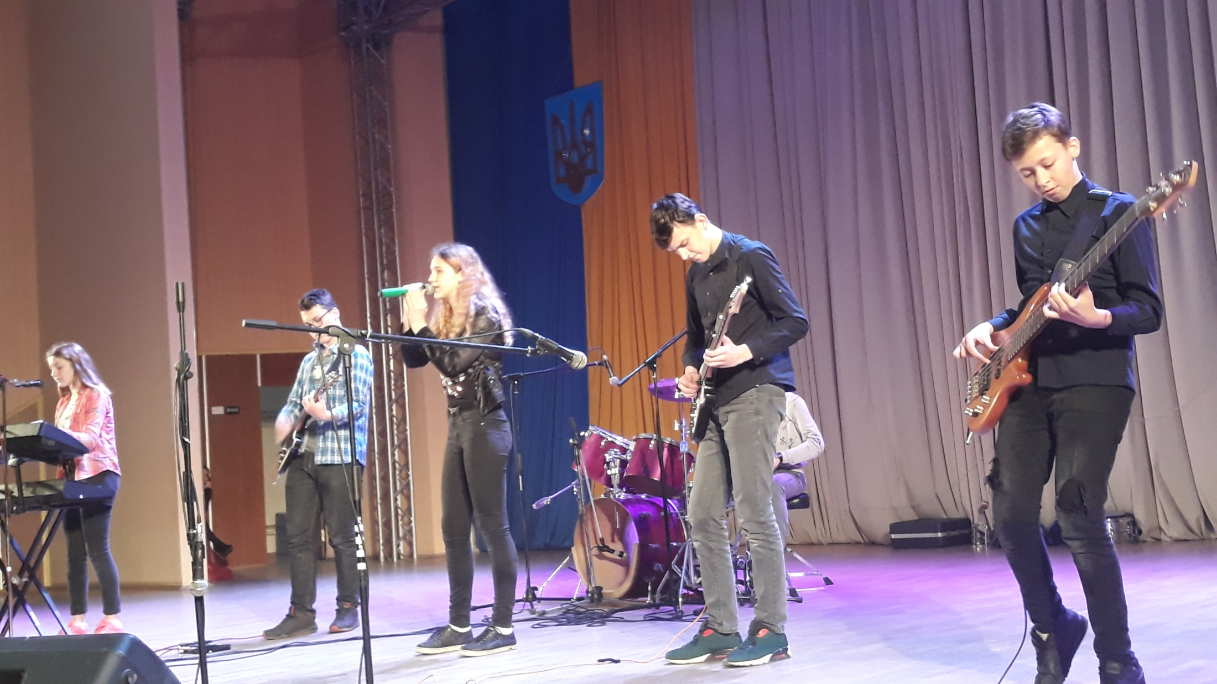

Slide 10
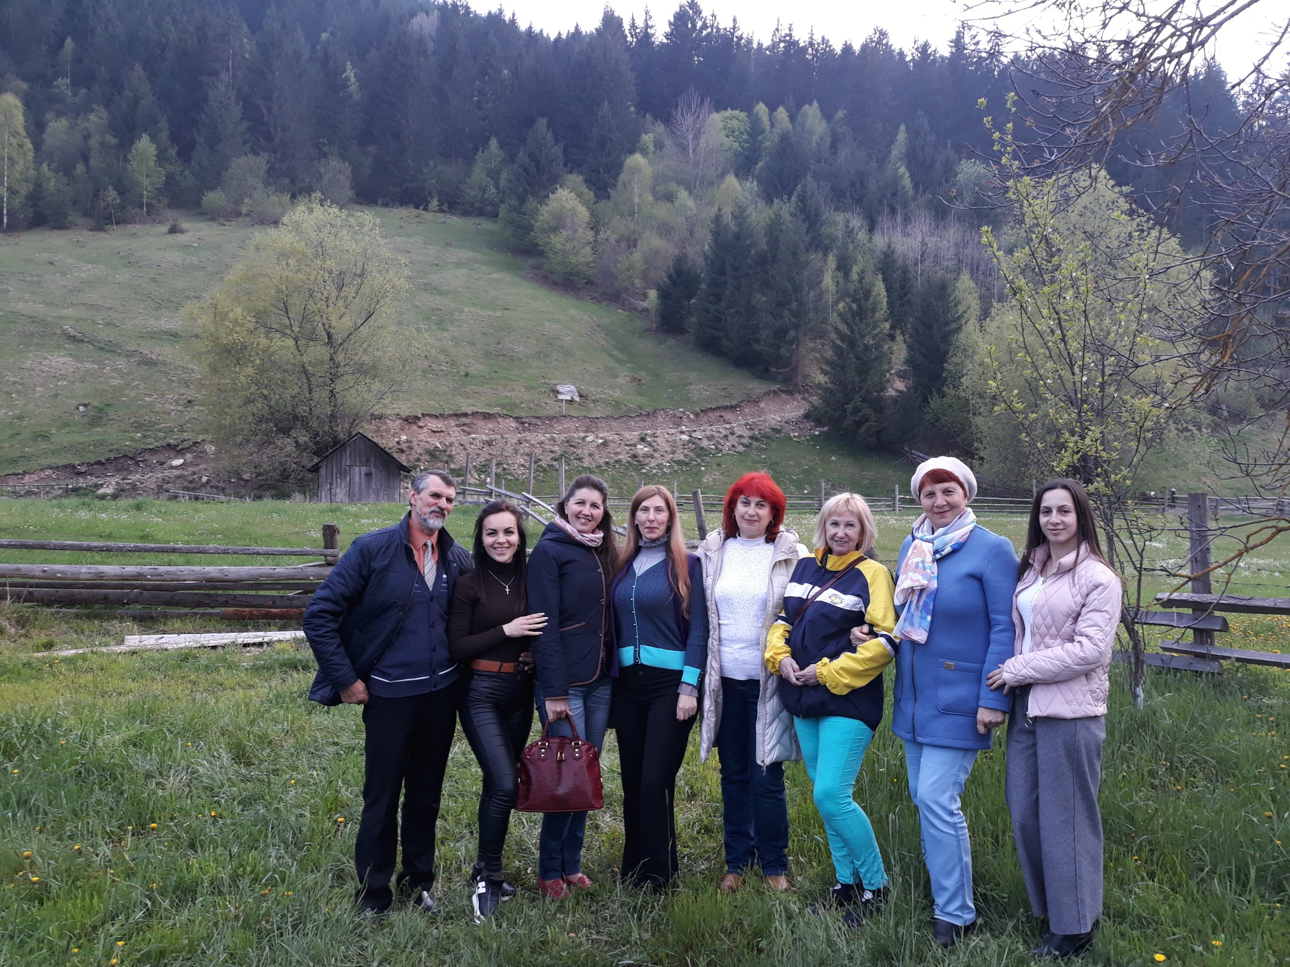

Slide 11
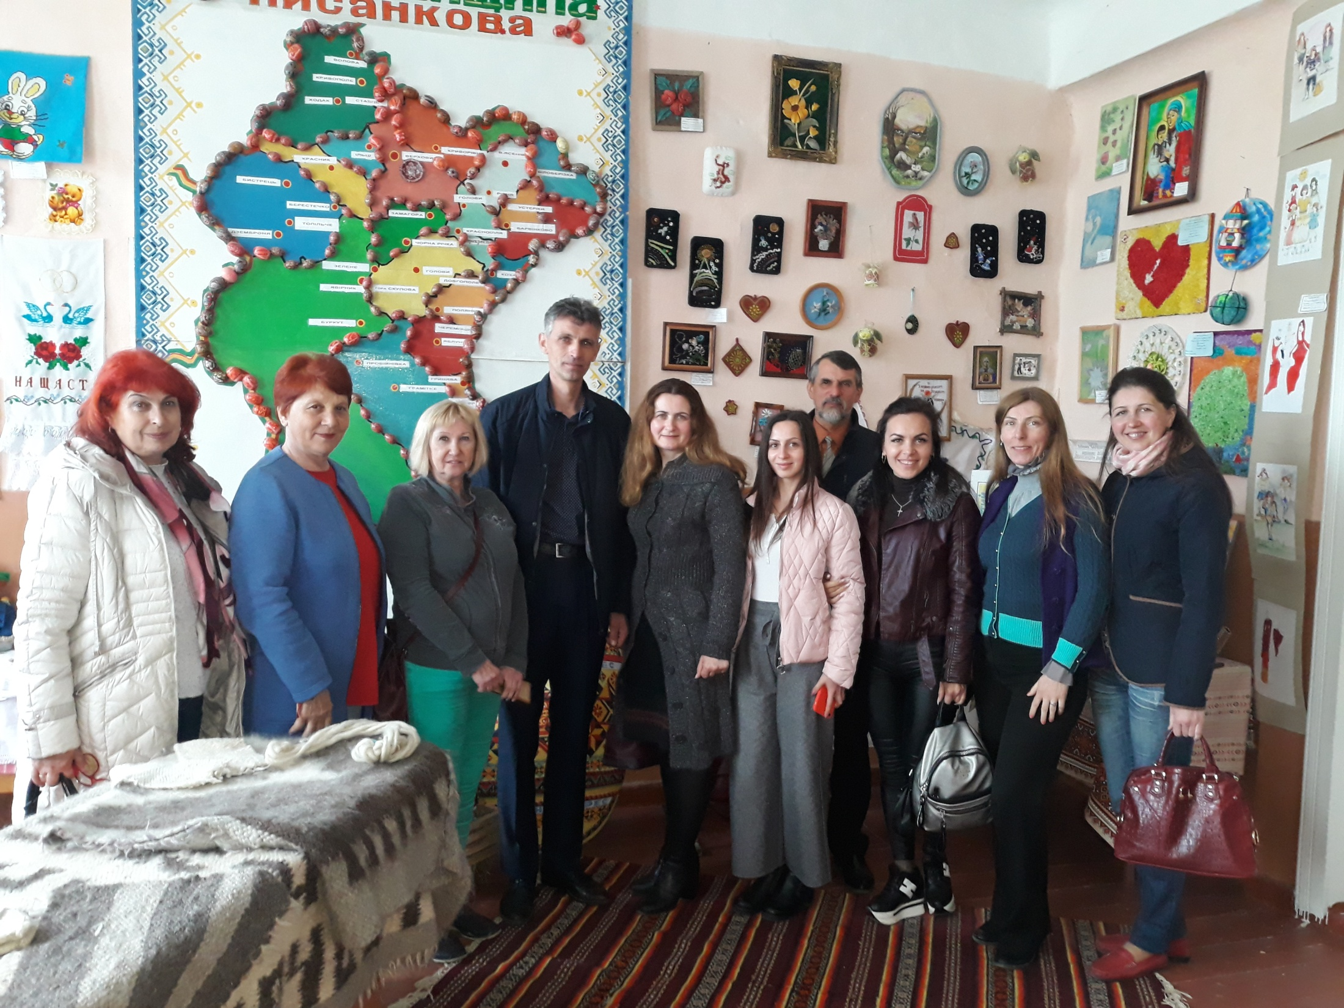

Slide 12
